Slide 1

6. Tietoinen ja ei-tietoinen toiminta

Slide 2
Mieli toimii tietoisesti ja ei-tietoisesti
eksplisiittinen toiminta = tietoinen
implisiittinen toiminta = tietoisuuden ulkopuolella, ei-tietoinen

Slide 3
Tietoinen toiminta
tietoa valikoidaan tarkkaavaisuuden avulla
tiedonkäsittelyn kohteeksi rajallinen määrä asioita
metakognitio = oman mielen ja tiedonkäsittelyn (esim. oppimisen) tietoinen tarkastelu ja arvointi

Slide 4
Ei-tietoinen ja automatisoitunut toiminta
tietoisuuden ulkopuolella
esim. kehon liikkeet tai hyvin opitun asian toistaminen
ympäristön ärsykkeet voivat vaikuttaa ihmiseen ennen tietoisen mielen havaintoa
pelkoreaktio
ei-tietoisesti käsitellyt ärsykkeet, kuten sanat tai kuvat, voivat vaikuttaa toimintaan

Slide 5
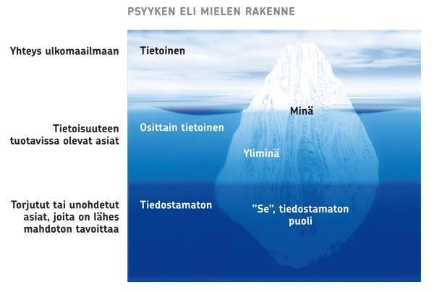
Psykoanalyysi
Sigmund Freudin kehittämä teoria ja hoitomuoto
mieli:
tietoinen
esitietoinen
tiedostamaton
esitietoista voidaan käsitellä tietoisesti
tiedostamaton vaikuttaa toimintaan, ei pystytä tarkastelemaan tietoisesti
tiedostamatonta esim. vietit, halut, torjutut muistot
Freudin teoriaa on kritisoitu, mutta myös kehitetty eteenpäin.

Slide 6
Defenssit eli puolustusmekanismit
kuuluvat Freudin teoriaan
mielen tiedostamattomat puolustusmekanismit
mielen tapoja käsitellä ei-tietoisesti vaikean tilanteen herättämiä vaikeita tunteita
voivat auttaa mieltä käsittelemään uhkaavaa tai vaikeaa tilannetta
voivat vääristää todellisuutta esimerkiksi kieltämällä itsestäänselviä asioita

Slide 7
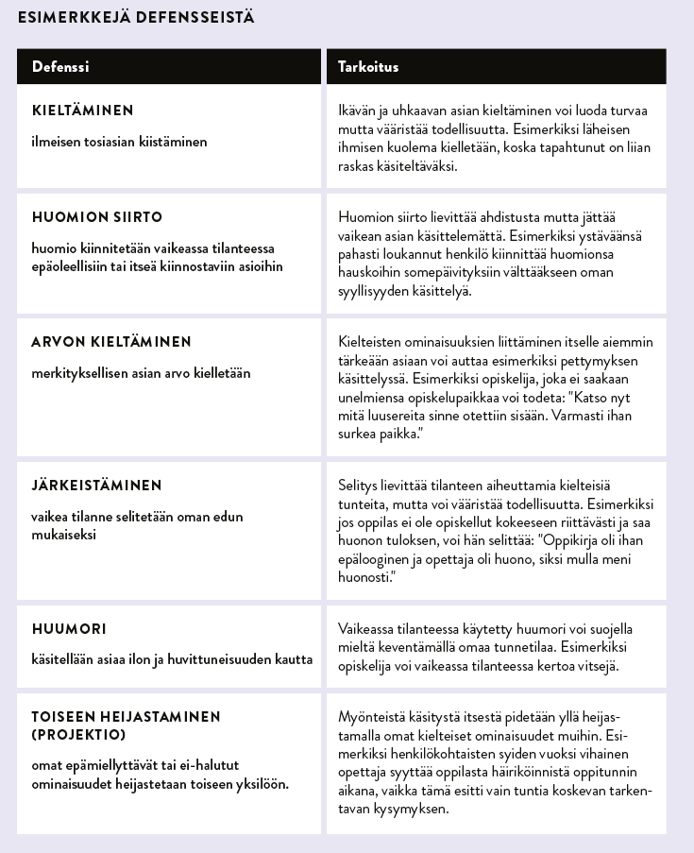
Defenssejä

Slide 8
Coping- eli selviytymiskeinot (Lazarus)
tietoisia tapoja käsitellä vaikeaa ja kielteisiä tunteita herättävää tilannetta
ongelmakeskeiset selviytymiskeinot = ihminen pyrkii muuttamaan tunteita aiheuttavaa tilannetta
tunnekeskeiset selviytymiskeinot = ihminen pyrkii käsittelemään vaikean tilanteen herättämiä tunteita

